Slide 1



Slide 2
EDUKAČNÍ MATERIÁLY - aktuality
Edukační materiály
PharmDr. Kristýna Marušáková, PhD
Seminář Aktuality ve farmakovigilanci, SÚKL

Slide 3
Obsah
Edukační materiály
Aktualizace Správné farmakovigilanční praxe: GVP Module XVI (Revize 3)
PHV-7 (verze 2)
Elektronická dostupnost edukačních materiálů
Vybrané dotazy z praxe
Časté nedostatky

Slide 4
Aktualizace GVP Module XVI + Addendum I
Edukační materiály/Aktualizace Správné farmakovigilanční praxe
Module XVI Risk Minimisation Measures: selection of tools and effectiveness indicators (Revize 3)
Module XVI Addendum I – Survey methodology
Module XVI Addendum II – Methods for effectiveness evaluation
EMA zveřejní návrhy k veřejné konzultaci v lednu 2021

Slide 5
Pokyn PHV-7
Edukační materiály/Aktualizace Správné farmakovigilanční praxe
Požadavky SÚKL k vytváření, obsahu a distribuci edukačních materiálů určených pro zdravotnické pracovníky a pacienty
V platnosti verze 2 (CZ, AJ)
  Příloha 1: Šablona Cover letter
  Příloha 2: Šablona distribuční plán
Web SÚKL: Úvod/Léčiva/Farmakovigilance/Podklady k farmakovigilanční oblasti/Pokyny a formuláře

Slide 6
Systém eRecept NOVINKA (JARO 2020)
Edukační materiály/Elektronická dostupnost edukačních materiálů
Schválené EM/DHPC jsou nově zveřejňovány v plném znění v systému eRecept
Postupně se doplňují ostatní platné EM/DHPC schválené před spuštěním této funkcionality
Při předepisování či výdeji daného kódu HVLP se zobrazí informace, že se k tomuto kódu váží EM/DHPC, které si po označení může lékař či lékárník zobrazit
Lékaři i lékárníkovi se zobrazuje i informace určená pro pacienta, aby ji mohl pacientovi předat
Informace pro pacienty se zobrazují také v pacientské aplikaci

Slide 7
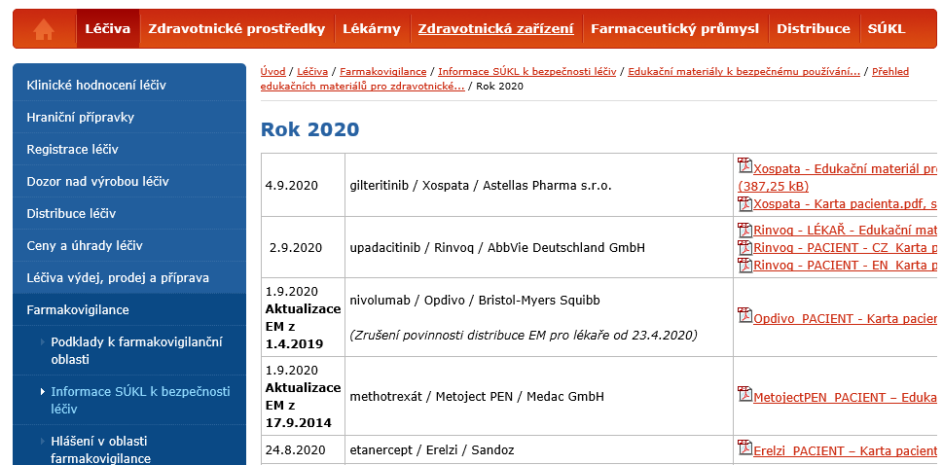
Web SÚKL
Edukační materiály/Elektronická dostupnost edukačních materiálů
Přehled edukačních materiálů pro zdravotnické pracovníky a pacienty podle data schválení
  K vyhledávání lze použít tabulku
  Uveden také v každém čísle Zpravodaje NÚ včetně elektronických odkazů

Slide 8
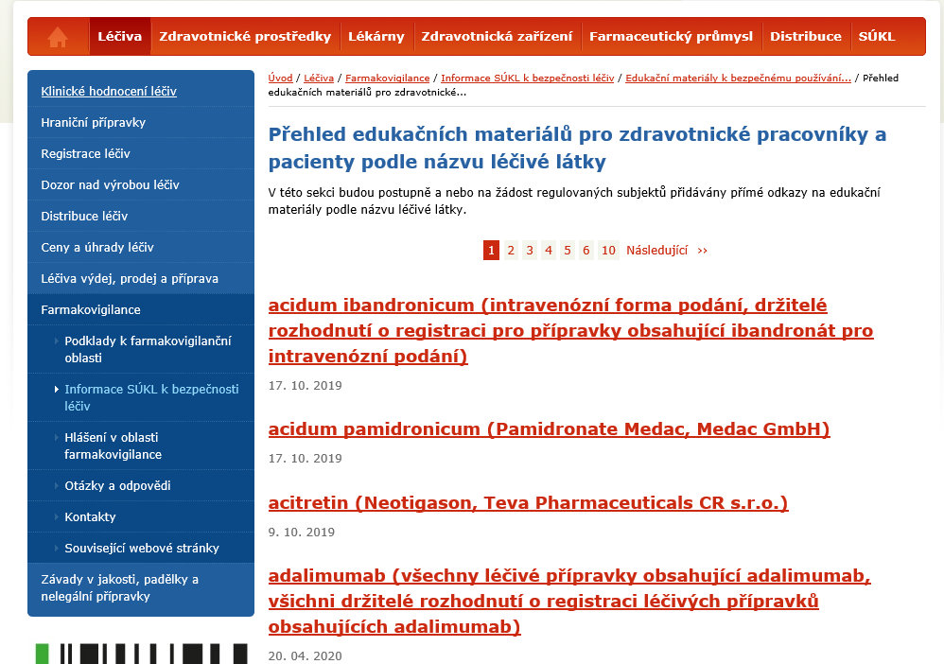
Web SÚKL NOVINKA
Edukační materiály/Elektronická dostupnost edukačních materiálů
Přehled edukačních materiálů pro zdravotnické pracovníky a pacienty podle názvu léčivé látky
  Postupně se doplňuje

Slide 9
Edukační materiály a reklamní prvky
Edukační materiály/Vybrané dotazy z praxe
Edukační materiály obecně nesmí obsahovat jakékoliv přímé nebo nepřímé prvky reklamního charakteru (včetně loga, kombinace barev souvisejících s logem nebo výrobkem apod.)
Pacientské EM se posuzují individuálně – jaký je jejich účel?
V opodstatněných případech:
  Lze uvést komerční název LP (např. moderní terapie se složitým názvem INN)
  Zvýraznění barvou může být vhodné pro odlišení, zdůraznění informací
  V případě společných EM pro více LP (generika) vhodný jednoduchý design pouze s uvedením INN

Slide 10
Elektronický odkaz na SmPC
Edukační materiály/ Vybrané dotazy z praxe
Proklik na SmPC uvedený na stránkách SÚKL, nikoliv na firemní web
Dle pokynu PHV-7 (verze 2):
  EM vždy musí obsahovat výzvu k prostudování SmPC, a to nejlépe následujícím způsobem: <Aktuálně platný SmPC lze vyhledat na webových stránkách Státního ústavu pro kontrolu léčiv v sekci Databáze léků na adrese http://www.sukl.cz/modules/medication/search.php.>

Slide 11
Distribuce EM lékařům, kteří používají LP off-label (1/3)
Edukační materiály/ Vybrané dotazy z praxe
Distribuce musí vždy zahrnovat všechny lékaře, kteří by mohli v praxi předepisovat daný LP, v odůvodněných případech se to týká i lékařů, kteří by mohli předepisovat nebo používat LP mimo schválené indikace, tj. off-label (např. v pediatrii)
Nutné zahrnout i tyto lékaře v (aktualizovaném) distribučním plánu a předložit ho ke schválení na odbor FV SÚKL dle pokynů uvedených v PHV-7 (verze 2)

Slide 12
Distribuce EM lékařům, kteří používají LP off-label (2/3)
Edukační materiály/ Vybrané dotazy z praxe
Posuzuje se individuálně
  Je obsah EM validní i pro off-label použití?
  Jsou rizika, která je potřeba minimalizovat, shodná?
  Jsou rozdíly v incidenci NÚ?
  Jsou rozdíly v dávkovacím schématu?

Slide 13
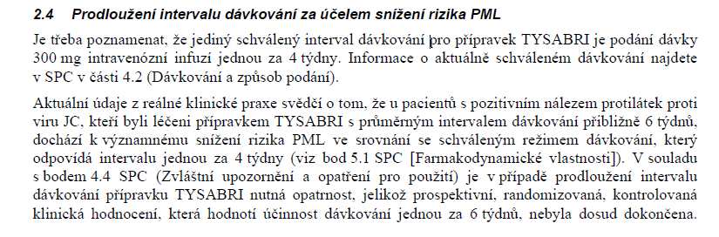
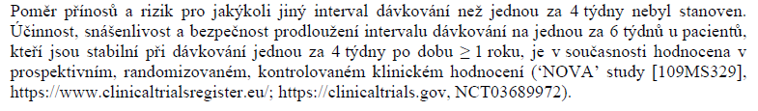
Distribuce EM lékařům, kteří používají LP off-label (2/3)
Edukační materiály/ Vybrané dotazy z praxe
Informace pro lékaře a pokyny k léčbě pacientů s roztroušenou sklerózou léčených přípravkem Tysabri (natalizumab)

Slide 14
Distribuce EM pro léčivý přípravek, který je poskytován v rámci § 16 zákona č. 48/1997 Sb., o veřejném zdravotním pojištění
Edukační materiály/ Vybrané dotazy z praxe
Ano, je nezbytné poskytnout EM, které jsou součástí rozhodnutí o registraci daného léčivého přípravku i v tomto případě
SÚKL vyžaduje předložení EM včetně distribučního plánu ke schválení před tím, než budou poskytnuty zdravotnickým pracovníkům/pacientům dle pokynů uvedených v PHV-7 (verze 2)
Nezapomenout aktualizovat distribuční plán, pokud dojde ke změně úhrady a v důsledku toho k např. rozšíření předepisujících lékařů

Slide 15
Distribuce EM v rámci specifického léčebného programu (1/2)
Edukační materiály/ Vybrané dotazy z praxe
Specifický léčebný program dle zákona č. 378/2007 Sb. o léčivech § 49 zákona umožňuje použití, distribuci a výdej humánních LP neregistrovaných podle tohoto zákona, pokud jsou splněny následující podmínky:
  Nedostupnost registrovaného LP nebo jiná mimořádná potřeba programu
  LP je určen pro stavy závažně ohrožující lidské zdraví (jejich léčbu, prevenci či stanovení diagnózy)
  MZ ČR s přihlédnutím ke stanovisku SÚKL vydalo písemný souhlas s uskutečněním programu
  Použití LP probíhá podle předem vypracovaného a schváleného léčebného programu

Slide 16
Distribuce EM v rámci specifického léčebného programu (2/2)
Edukační materiály/ Vybrané dotazy z praxe
SÚKL vyžaduje předložení EM včetně distribučního plánu ke schválení před tím, než budou poskytnuty zdravotnickým pracovníkům/pacientům
Řeší se individuálně pro daný LP, posudek SÚKL obsahuje i stanovisko odboru FV
  Dbát na soulad informací mezi EM, předloženými texty a údaji uvedenými na obalu LP
  Vždy aktualizovat na české poměry (např. pro hlášení NÚ uvést kontaktní údaje v ČR a nikoliv v USA)
  Ve výjimečných případech EM pro zdravotnické pracovníky mohou být v angličtině, ale pacientské EM musí být vždy přeloženy do češtiny

Slide 17
Distribuce EM při souběžném dovozu a distribuci
Edukační materiály/ Vybrané dotazy z praxe
Pokyn REG-86 verze 3 (24.10.2017)
  Souběžný dovoz: z ostatních členských států EU držitelem povolení. Lék musí být registrován v ČR a v členském státě, odkud je dovážen (stejná LL, stejná léková forma, stejná indikace). Vnější příp. vnitřní obal musí mít základní údaje odpovídající podmínkám registrace v ČR (řeší se dotiskem, samolepkou, přebalením).
  Souběžná distribuce: dovoz CAP z jiného členského státu EU, lze uskutečňovat po ohlášení na EMA.
Řeší se individuálně pro daný LP, posudek SÚKL obsahuje i stanovisko odboru FV
V odůvodněných případech (např. referenční přípravek není na trhu) má distributor povinnost vytvářet a distribuovat EM/DHPC

Slide 18
Distribuce EM elektronicky e-mailem - doporučení
Edukační materiály/ Vybrané dotazy z praxe
Specifikovat v Distribučním plánu
Předmět e-mailu má obsahovat „CAVE! Edukační materiály…..“
Zajistit zpětnou vazbu o potvrzení přečtení e-mailu, např:
  do textu e-mailu uvést výzvu k potvrzení přečtení + odkaz na přílohu EM
  v případě nepřečtení do cca 5 pracovních dní (ve výjimečných situacích i více, jako např. při přijetí automatické odpovědi oznamující dovolenou apod.) je nutné zaslání EM poštou, předání odborným zástupcem apod.
  uchovat si soubor potvrzení o přečtení k pravidelnému vyhodnocení efektivity a předložení odboru FV SÚKL na vyžádání

Slide 19
Distribuce EM dalšími digitálními technologiemi (webové platformy, mobilní aplikace, videa)
Edukační materiály/ Vybrané dotazy z praxe
tzv. doplňkový způsob distribuce součástí distribučního plánu
Pro schválení speciálních stránek edukačního charakteru je nutné předložit ke schválení odboru FV SÚKL zejména odkaz/print-screen na jednotlivé stránky:
  Krátká a snadno zapamatovatelná adresa
  Nesmí být propojeny s webovými stránky držitele ani obsahovat odkaz či proklik na ně
  Absence jakýchkoli reklamních prvků
  Přístup bez přihlášení (pouze prohlášení, že uživatel je/není odborným pracovníkem ve zdravotnictví)
  Možnost stažení a pořizování kopií EM v běžném needitovatelném formátu (např. PDF)
  Mohou nést označení „schváleno SÚKL“
Držitel má povinnost zveřejnit aktualizované verze nejpozději do 1 měsíce od schválení změny SÚKL

Slide 20
Průběžná distribuce (redistribuce)
Edukační materiály/ Vybrané dotazy z praxe
Distribuce probíhá kontinuálně, je časově neomezena (dokud nebude rozhodnuto jinak) a pokrývá aktuální potřebu zdravotnických pracovníků/pacientů
Držitel aktivně zjišťuje spotřebu EM v terénu (např. telefonicky, e-mailem)
Držitel případně doplňuje EM na základě vlastní žádosti zdravotnických pracovníků, nelze však na ně přenést výhradní zodpovědnost
Zvážit zjišťování předběžného odhadu potřeby, např. z prodejů daných LP, popřípadě z dalších zjistitelných charakteristik, které by mohly k predikci potřeby EM přispět (např. počet distribuovaných EM v minulosti)
Nutné specifikovat v (aktualizovaném) distribučním plánu a předložit ho ke schválení na odbor FV SÚKL dle pokynů uvedených v PHV-7 (verze 2)

Slide 21
Systém kontrolované distribuce
Edukační materiály/ Vybrané dotazy z praxe
Druh opatření k minimalizaci rizik uvedený v rozhodnutí o registraci
Schvaluje ho na národní úrovni odbor FV SÚKL
Popsat kaskádovitě distribuční řetězec samotného LP kontrolovaným způsobem
  Popis jednotlivých kroků
  Zodpovědnost (Držitel, předepisující lékař, lékárna, pacient, distributor)

Slide 22
Systém kontrolované distribuce – příklad (1/2)
Edukační materiály/ Vybrané dotazy z praxe
Proces | Zodpovědnost | Popis
Předpoklad | Držitel rozhodnutí o registraci (MAH) | Identifikuje lékaře, kteří jsou oprávnění předepisovat LP. Lékaři musí splňovat následující kritéria: - pracovat v rámci schváleného centra pro léčbu….. podle národních standardů. - být správně informováni o specifických podmínkách léčby LP…. Tito lékaři obdrží „Soupravu pro předepisujícího lékaře“, která obsahuje: - Informace pro lékaře, které zahrnují následující klíčové položky: … - Souhrn údajů o přípravku - <Informace pro pacienta> - <Karta pacienta> Schválený/é lékař/centrum pro léčbu…..identifikuje svou schválenou lékárnu. MAH určí distributora/y v ČR. MAH vytvoří a bude udržovat databázi schválených předepisujících lékařů a lékáren. Dtb. schválených lékařů/center bude sdílena se schválenými lékárnami, zatímco dtb. schválených lékáren bude sdílena s distributorem/y.
1. | Pacient | Navštěvuje schváleného lékaře.
2. | Schválený lékař | Předepisuje LP >……. < na standardní předpis. Informuje pacienta o specifických podmínkách pro užívání LP >….. <. Předá pacientovi <EM a kartu pacienta>. Odešle pacienta do schválené lékárny.

Slide 23
Systém kontrolované distribuce – příklad (2/2)
Edukační materiály/ Vybrané dotazy z praxe
Proces | Zodpovědnost | Popis
3. | Pacient | Předloží předpis v určené lékárně.
4. | Lékárník | Zkontroluje, zda je lékař/předepisující lékař vydávající předpis uveden v databázi schválených lékařů/předepisujících lékařů. Pokud ano, vydá pacientovi LP >…… < a informuje ho podle standardních odborných pravidel, nebo objedná LP >……. < u distributora. Pokud lékař/předepisující lékař NENÍ uveden v databázi, lékárník informuje MAH. Pokud je lékař/předepisující lékař uveden v databázi, MAH dodržuje příslušný postup popsaný níže.
5. | Distributor | Pokud je objednávající lékárna uvedena v databázi schválených lékáren, je objednávka zpracována a LP >…… < je dodán do lékárny. Pokud NENÍ objednávající lékárna v databázi, informuje distributor MAH. Pokud je lékárna v databázi, MAH postupuje podle příslušného postupu popsaného výše.
6. | Lékárník | Vydá pacientovi LP >…. < a informuje ho podle standardních odborných pravidel.

Slide 24
Systém kontrolované distribuce – příklad postupu zavedení „Nového lékaře/centra pro léčbu…/lékárny“ (1/2)
Edukační materiály/ Vybrané dotazy z praxe
Proces | Zodpovědnost | Popis
7. | Pacient | Navštěvuje lékaře.
8. | Lékař | Předepisuje LP >…… <
9. | Pacient | Předloží předpis v lékárně.
10. | Lékárna | Objedná LP >…… < u distributora.
11. | Distributor | Rozpozná, že objednávající lékárna NENÍ uvedena v databázi schválených lékáren. Informuje lékárníka o specifickém systému pro objednávání a distribuci LP >…….. < a požádá ho, aby informoval předepisujícího lékaře. Informuje MAH a poskytne mu kontaktní údaje na lékárnu (telefonní číslo).
12. | Lékárník | Informuje lékaře o postupu – systém kontrolované distribuce.

Slide 25
Systém kontrolované distribuce – příklad postupu zavedení „Nového lékaře/centra pro léčbu…/lékárny“ (2/2)
Edukační materiály/ Vybrané dotazy z praxe
Proces | Zodpovědnost | Popis
13. | Držitel rozhodnutí o registraci (MAH) | MAH kontaktuje „nového lékaře/centrum/lékárnu“. MAH učiní maximum pro schválení lékaře a/nebo lékárny jako centra pro léčbu ….. podle národních standardů. Pokud je úspěšný, poskytne lékaři a/nebo lékárně všechny povinné informace o LP >…….. <, včetně systému pro objednávání. - Poskytne lékaři „Soupravu pro předepisujícího lékaře“. - Registruje lékaře do databáze schválených předepisujících lékařů a lékárnu do seznamu schválených lékáren. - Informuje distributora o aktualizaci databáze. Proces začíná opět od bodu 2. Pokud není úspěšný, tj. lékař není přijat do centra pro léčbu …..podle národních standardů, MAH doporučí lékaři, aby odeslal pacienta s …..do stávajícího centra pro léčbu…….
14. | Nový lékař/centrum/ lékárna | Odmítne dodržovat navržený postup: LP >…… < není dodán.

Slide 26
Společné EM
Edukační materiály/ Vybrané dotazy z praxe
SÚKL preferuje, aby všichni držitelé rozhodnutí o registraci LP, které obsahují stejnou účinnou látku/ kombinaci, aktivně spolupracovali na přípravě a distribuci společných EM včetně distribučního plánu
Jednotný obsah, grafická úprava, formát, bez firemních log a s uvedením pouze účinné látky/kombinace
  např. infliximab, leflunomid, tenofovir-disoproxil, rituximab, valproát
Posuzuje se individuálně
  Problematika biosimilars, generik (additional monitoring jen referenční LP?)
  Rozdílné lékové formy?
  Rozdílná indikace? (patent)
  Rozdílný způsob přípravy?
  Rozdílné dávkování?

Slide 27
Platí se regulační poplatky za předložení české verze DHPC/EM ke schválení na odbor FV SÚKL?
Edukační materiály/ Vybrané dotazy z praxe
Neplatí
Regulační poplatky se platí pouze za předložení změny v registraci obecně

Slide 28
Časté nedostatky (1/4)
Edukační materiály/Časté nedostatky
Sdělení mají být jasná, stručná a obsahově nepřesahující základní rámec tématu
  Neuvádět nadbytečné informace, EM není duplikátem SmPC/PIL
  Cílem EM je upozornit na důležité bezpečnostní informace, minimalizovat rizika a tím zajistit ochranu zdraví pacienta a dalších osob, které s LP přicházejí do přímého kontaktu
Nevhodná interpretace klíčových informací (key elements) uvedených v rozhodnutí o registraci (aktualizace pro ČR)
  Držitel má povinnost uskutečnit PASS obecně, ale ta v ČR neprobíhá.
  Povinnost PASS není relevantní pro generika

Slide 29
Časté nedostatky (2/4)
Edukační materiály/Časté nedostatky
Špatná interpretace pojmů, např.
  ADR (Adverse Drug Reaction) ≠ AE (Adverse Event)
    ADR (nežádoucí účinek) s podezřením na kauzalitu je podstatou validních hlášení (ICSR)
    AE (nežádoucí příhoda), bez nutnosti podezření na kauzální souvislost s podáním LP, je jednotkou sběru dat za účelem dalšího vyhodnocování, např. formou registrů v rámci PASS.
  Distribution Plan ≠ Controlled Distribution System
    Distribuční plán je povinnou součástí všech EM a popisuje jejich distribuci
    Systém kontrolované distribuce je druh opatření k minimalizaci rizik uvedený v rozhodnutí o registraci a popisuje distribuční řetězec samotného LP kontrolovaným způsobem

Slide 30
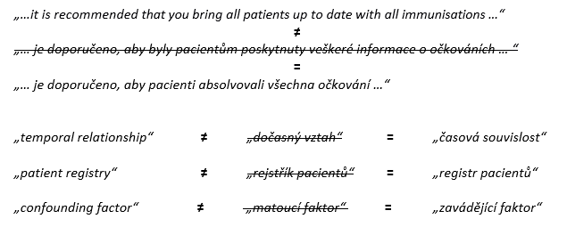
Časté nedostatky (3/4)
Edukační materiály/Časté nedostatky
Nevhodné překlady do češtiny
  Důležité je zachovat smysl sdělení, čtivost a pravidla ČJ gramatiky
  Nejsou nutné doslovné překlady dlouhých odstavců, kterými dochází často k nepřesným nebo špatným interpretacím

Slide 31
Časté nedostatky (4/4)
Edukační materiály/Časté nedostatky
Nesoulad s aktuálními texty SmPC/PIL, případně obalem
Nekonzistence názvů v rámci dokumentu
Návrh změn musí obsahovat i odůvodnění, tj. podklady vedoucí ke změně registrace (např. rozhodnutí o registraci, Assessment Report)
Návrhy změn nejsou předkládány s vyznačenými změnami nebo v editovatelné podobě (ideální je MS Word)
Předložení formální aktualizace je vhodné spojit s dalšími opodstatněnými změnami
Držitel má povinnost distribuce EM podle schváleného distribučního plánu. Nelze tedy očekávat, že jiný Držitel převezme tyto povinnosti v situaci, kdy je na trhu více LP s danou LL.

Slide 32
Děkujeme za pozornost
Státní ústav pro kontrolu léčiv
Šrobárova 48, 100 41 Praha 10
tel.: +420 272 185 111
fax: +420 271 732 377
e-mail: posta@sukl.cz

